Slide 1
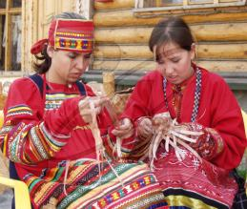
Народные промыслы Центральной России
ГСКУ АО « СРЦ для несовершеннолетних,
Лиманский р-он Астраханская область».
Проект для детей старше дошкольного возраста
Автор проекта воспитатель 1 категории Алатаева Малика Руслановна

Slide 2
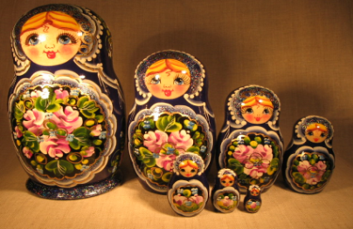
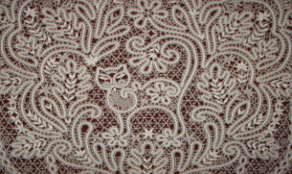
Народные художественные промыслы.
Изделия из глины.
Роспись по дереву.
Металлические изделия
Изделия из папье-маше.
Кружево.
Резьба по кости.

Slide 3
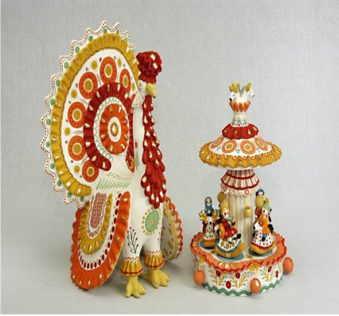
Изделие из глины.
Дымковская игрушка. Высота игрушки 20-25 см.. Традиционными дымковскими игрушками считаются петухи, барыни, няньки.

Slide 4
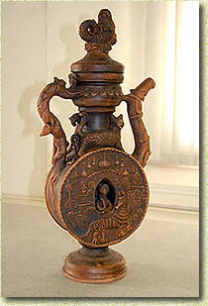
Скопинская керамика
В городе Скопине Рязанской области возрождены ценнейшие основы искусства гончарной пластики. Мастерство и богатая фантазия скопинских умельцев превратили предметы обыденного, бытового назначения в сказочные творения, произведения искусства.

Slide 5
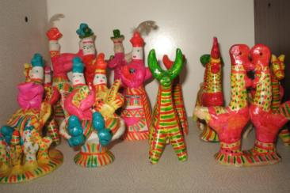
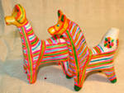
Филимоновская игрушка — русский художественный промысел, сформировавшийся в Тульской области. Основную массу изделий мастериц составляют традиционные свистульки: барыни, всадники, коровы, медведи, петухи.

Slide 6
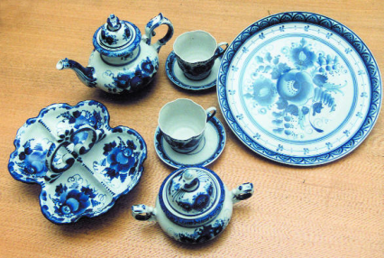
Гжель.
Гжель - один из традиционных российских центров производства керамики.

Slide 7
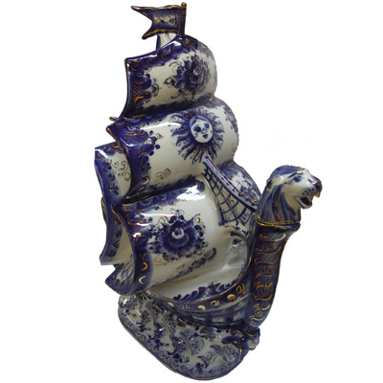
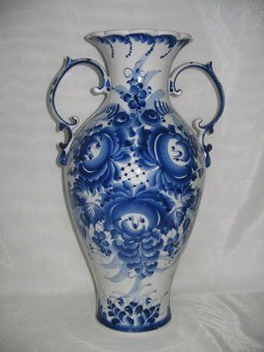

Slide 8
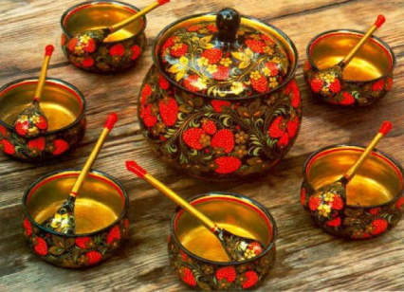
Роспись по дереву.
Хохломская роспись возникла в 17 веке (Нижегородской области). Выполненную черным и красным (а также, изредка, зелёным, жёлтым) цветом по золотистому фону

Slide 9
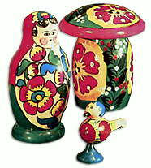
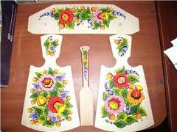
Полохов-майданская роспись. В селах Полохов-майдан Нижегородской области делают яркие расписные игрушки-тарарушки – это матрешки, кони-тройки, шкатулки, грибы, вазочки, солонки.

Slide 10
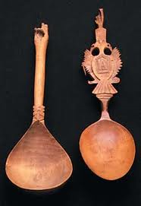
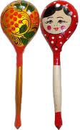
Ложкарный промысел.
Этим промыслом занимались крестьяне, жили они на малоплодородных землях (Архангельской, Новгородской, Владимирской).

Slide 11
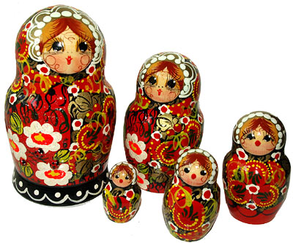
Русские матрешки
игрушка в виде расписной куклы, внутри которой находятся подобные ей куклы меньшего размера. Изобретение русской матрёшки приписывается токарю В. П. Звёздочкину в 1890-х годах, а автором первой росписи был профессиональный художник С. В. Малютин

Slide 12
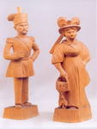
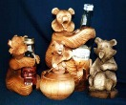
Богородская резьба, богородская игрушка — русский народный промысел резных игрушек и скульптуры из мягких пород дерева (липы, ольхи, осины). пос. Богородское Московской области с XVI—XVIII веков.

Slide 13
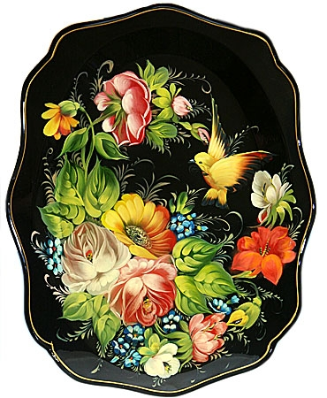
Жостовский промысел
Промысел расписных металлических подносов возник в середине XVIII в. на Урале, где были расположены металлургические заводы Демидовых (Нижний Тагил, Невьянск, Верх-Нейвинск), и только в первой половине XIX века подносы стали изготавливать в деревнях Московской губернии — Жостове, Троицком, Новосельцеве и др. Скоро московский промысел стал ведущим. В настоящее время производство подносов с лаковой росписью сосредоточено в деревне Жостово Московской области и в Нижнем Тагиле.

Slide 14
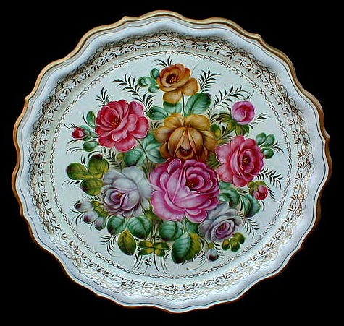
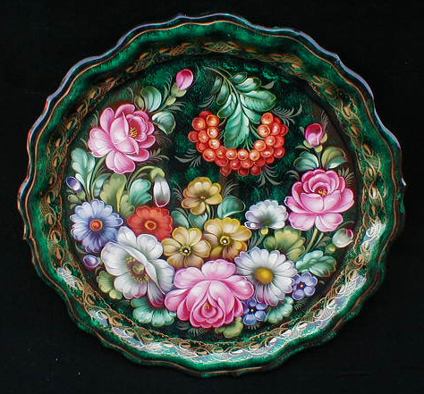
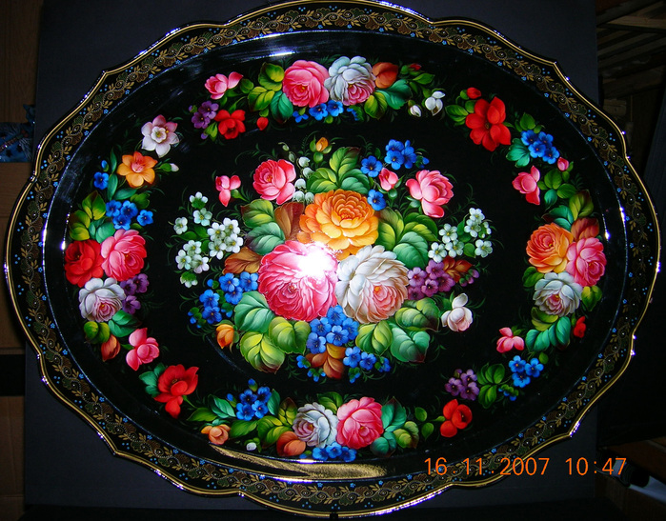

Slide 15
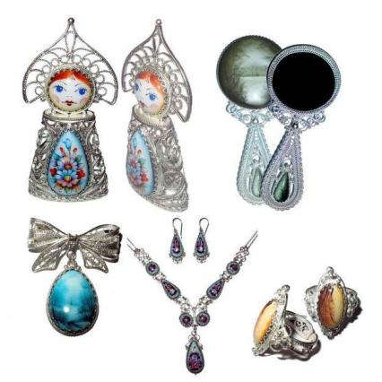
Финифть - особый вид прикладного искусства, в котором используется эмаль в сочетании с метал. Эмали окрашиваются солями металлов: добавки золота придают стеклу рубиновый цвет, кобальта — синий цвет, а меди — зелёный

Slide 16
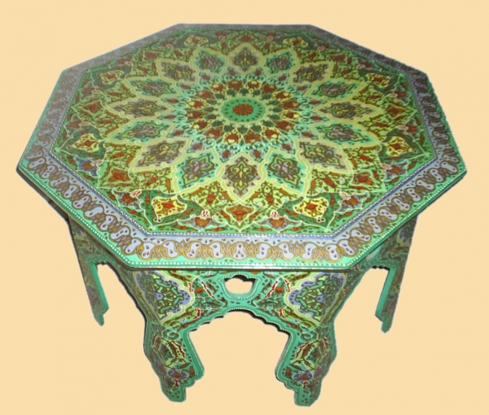
Изделье из папье-маше.
В Федоскино, Палехе из папье-маше изготавливают основу для традиционной лаковой миниатюры. Из папье-маше делают муляжи, маски, учебные пособия, игрушки, театральную бутафорию, шкатулки.

Slide 17
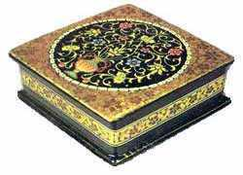
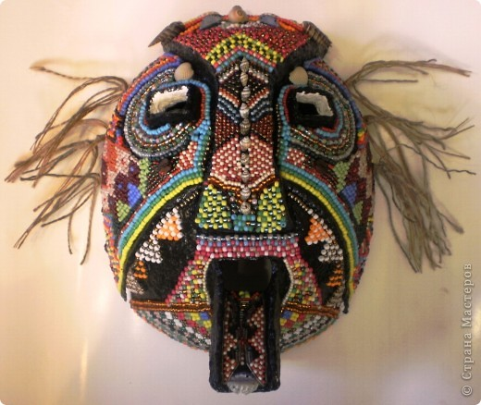
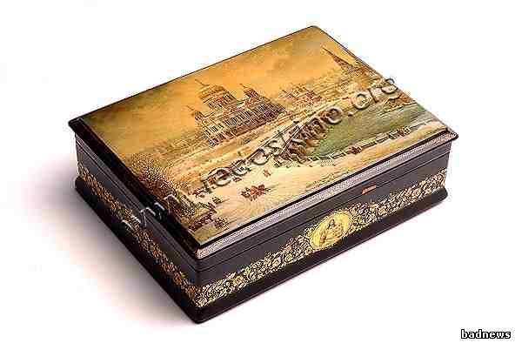

Slide 18
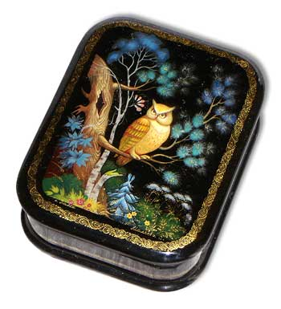
Палехская роспись
Палехская миниатюра — народный промысел, развившийся в поселке Палех Ивановской области. Лаковая миниатюра исполняется темперой на папье-маше. Обычно расписываются шкатулки, ларцы, кубышки, брошки, панно, пепельницы, заколки для галстука, игольницы и т. д.

Slide 19
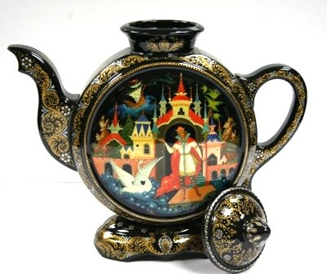
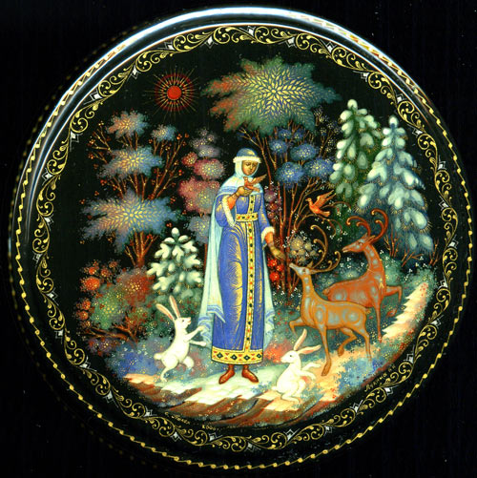

Slide 20
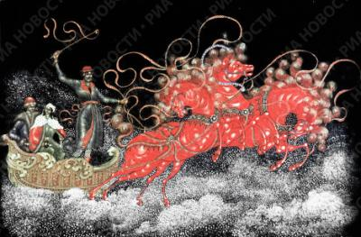
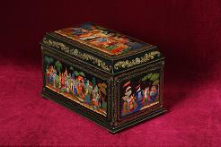
Палехская миниатюра — народный промысел, развившийся в поселке Палех Ивановской области. Лаковая миниатюра на папье-маше. Обычно расписываются шкатулки, ларцы, кубышки, брошки, панно, пепельницы, заколки для галстука, игольницы

Slide 21
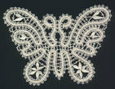
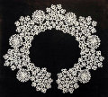
Кружевоплетение.
Вологодское кружево – самое известное, оно выплетается там с 1820 года. Особое внимание уделяется штучным изделиям: знаменитым воротникам, пелеринам, шарфам, перчаткам, салфеткам.

Slide 22
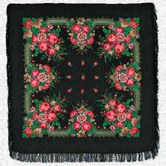
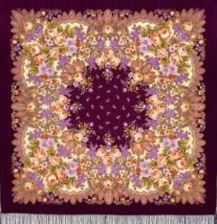
Павлово-Посадские платки.
шерстяные и полушерстяные платки, украшенные традиционным красочным набивным орнаментом, возникшим в подмосковном городе Павловский Посад в 1860-1880-х гг.

Slide 23
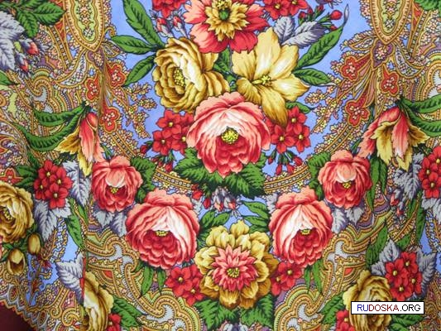
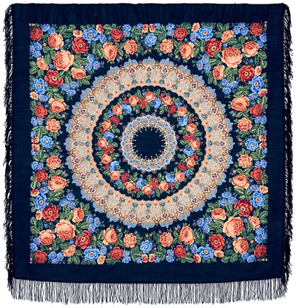

Slide 24
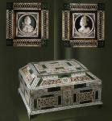
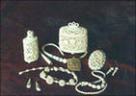
Резьба по кости
народный художественный промысел, сформировавшийся и практикуемый в сёлах Холмогорского района Архангельской области. Первые известные изделий, относятся к XVII веку.

Slide 25
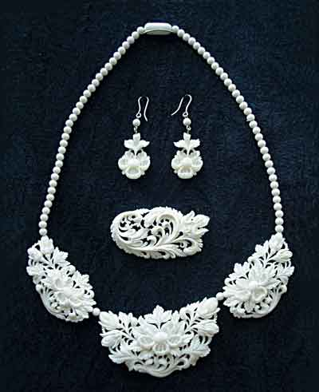
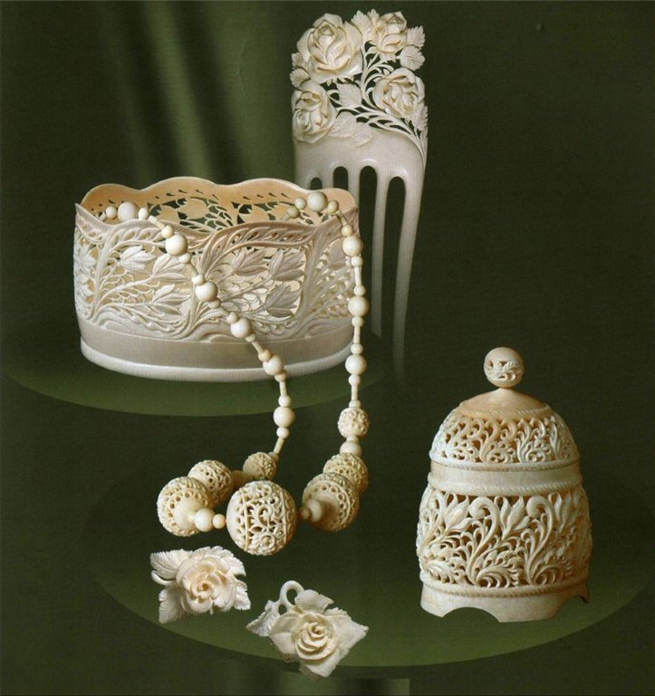
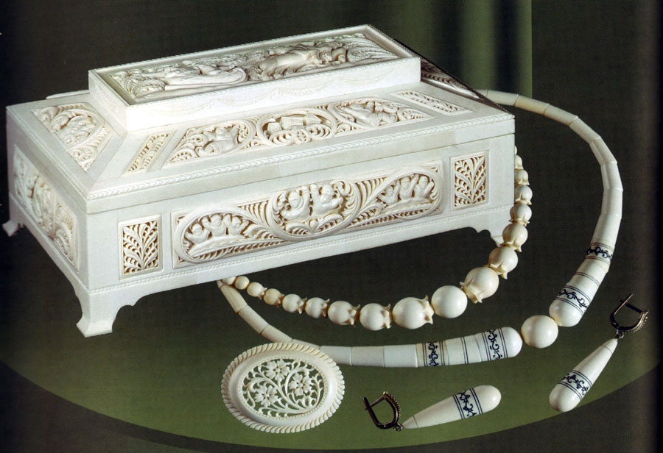
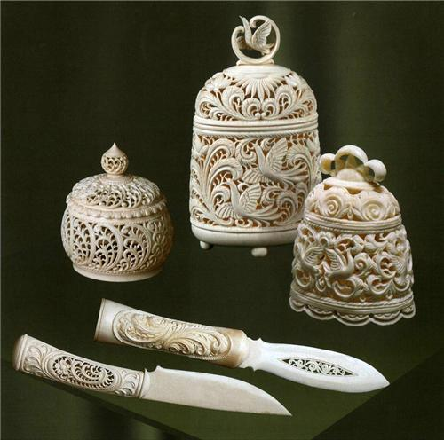

Slide 26
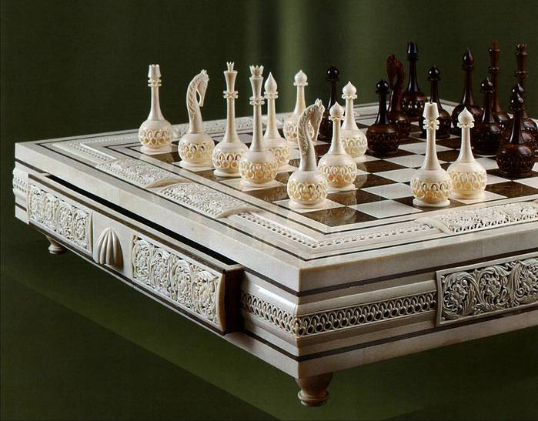

Slide 27
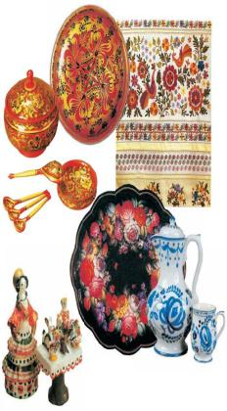
Заключение
Народное декоротивно-прикладное искусство – результат творчества многих поколений мастеров. И наша планета похожа на гигантский фантастический музей Вечности, главным экспонатом которого является вдохновение, работа мастера. Сегодня художественные изделия, выполненные народными мастерами из различных материалов, служат непременной частью повседневной жизни человека; они вошли в быт как необходимые предметы.

